Slide 1

Dự đoán bệnh của cây táo dựa trên hình ảnh lá cây
1

Slide 2
Thông tin
LECTURE
MEMBERS
TS. Mai Tiến Dũng
Nguyễn Thanh Điền 18520600
Lê Trung Hiếu 18520738
2

Slide 3
Nội dung trình bày
01
Giới thiệu bài toán
02
Định nghĩa bài toán
03
Tập dữ liệu
04
Phương pháp giải quyết
05
Cài đặt thử nghiệm
06
Demo
07
Kết luận
3

Slide 4
1. Giới thiệu bài toán
4

Slide 5
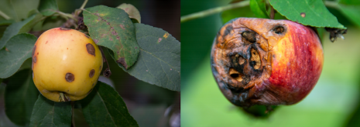

1.Giới thiệu bài toán
Việc chẩn đoán các loại bệnh của cây táo thường do con người => tỉ lệ chẩn đoán sai cao, tốn kém chi phí, thời gian.
Làm sao để giải quyết các vấn đề trên?
Hình 1. Bệnh nấm (Apple scab - trái), bệnh gỉ sắt (Apple rush – phải) là những bệnh phổ biến trên vườn táo ảnh hưởng đến vẻ ngoài thẩm mỹ, chất lượng và sản lượng quả
5

Slide 6


1. Giới thiệu bài toán
Giải pháp
Xây dựng hệ thống thị giác máy tính để chẩn đoán bệnh dựa trên hình ảnh lá cây táo
6

Slide 7
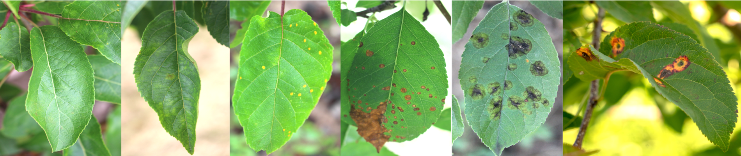
1.Giới thiệu bài toán
Cuộc thi Plant Pathology 2020 - FGVC7
Cho ảnh lá của một cây táo , chẩn đoán các loại bệnh cho cây táo vào 4 loại:
Healthy (khoẻ mạnh)
Rush (bệnh rỉ sắt)
Scab (bệnh nấm)
Multiple_diseases (nhiều loại bệnh)
7

Slide 8
2. Định nghĩa bài toán
8

Slide 9
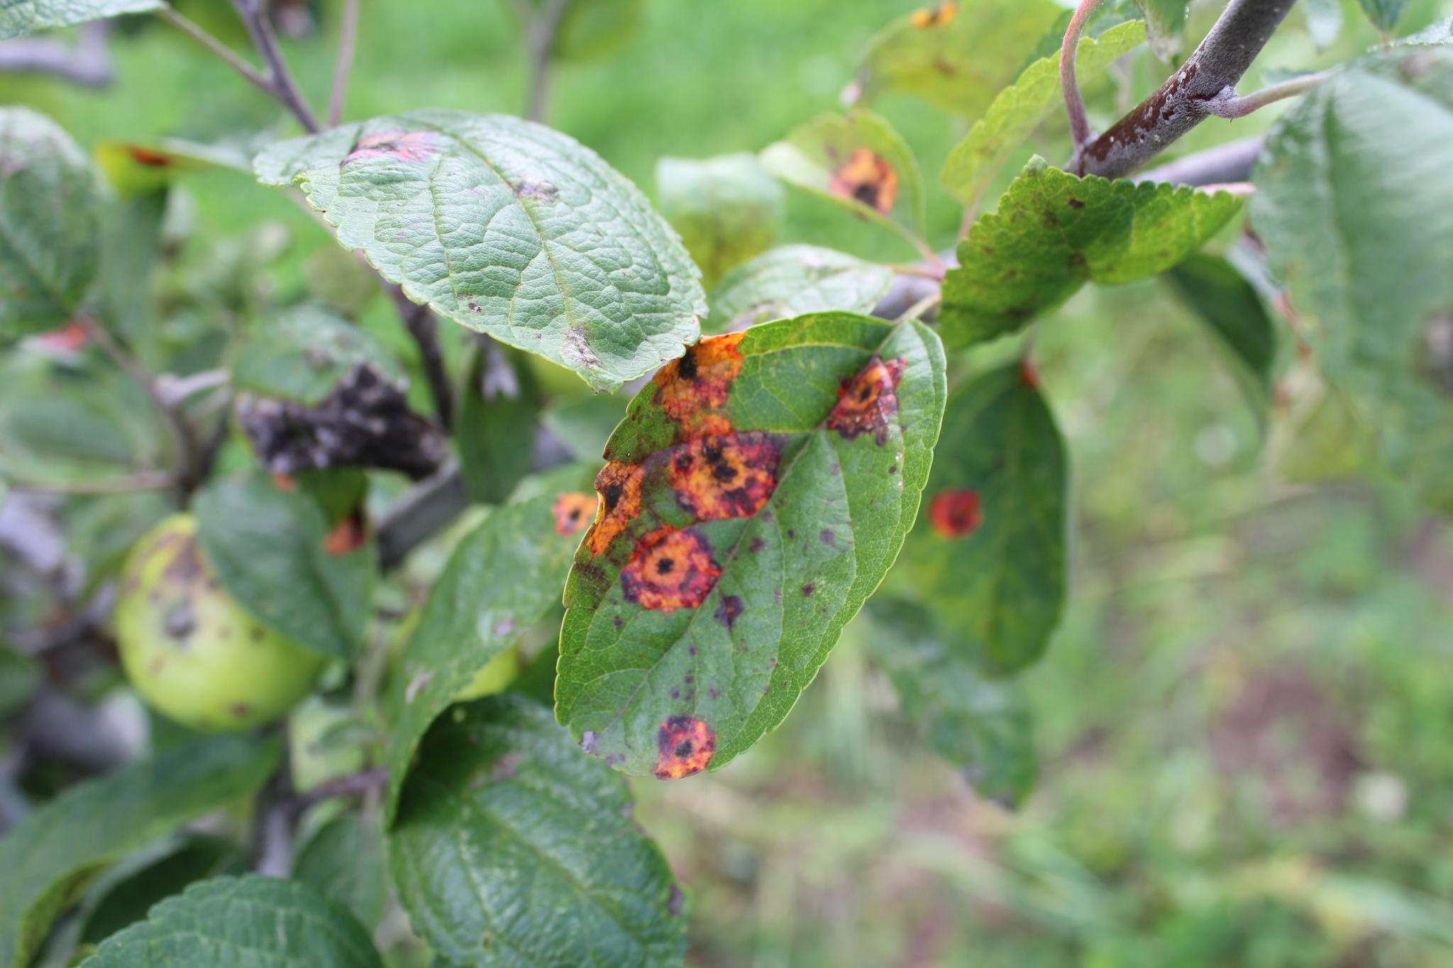
Input & Output
2. Định nghĩa
VS
Loại bệnh được chẩn đoán của cây táo đó
Ảnh chụp lá của một cây táo
9

Slide 10
3. Tập dữ liệu
10

Slide 11
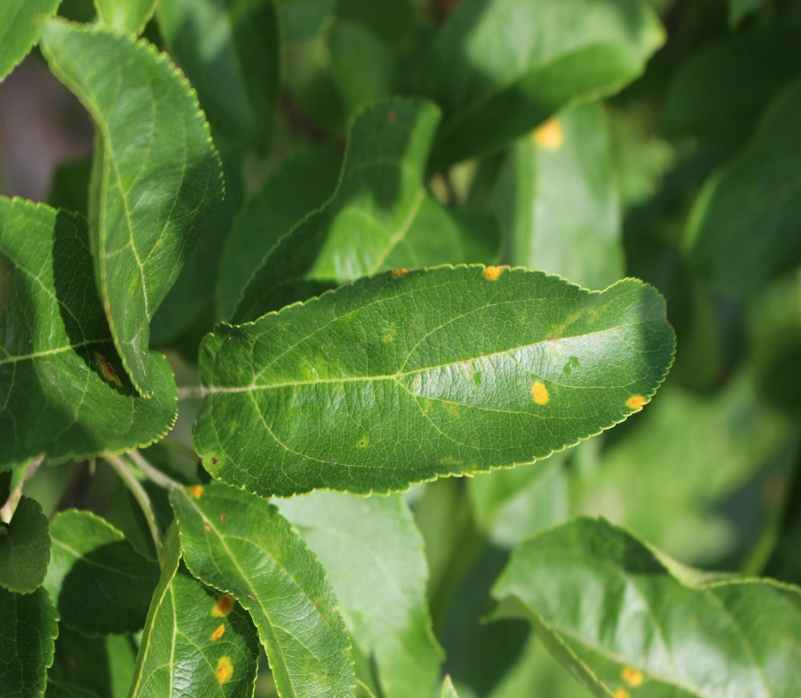
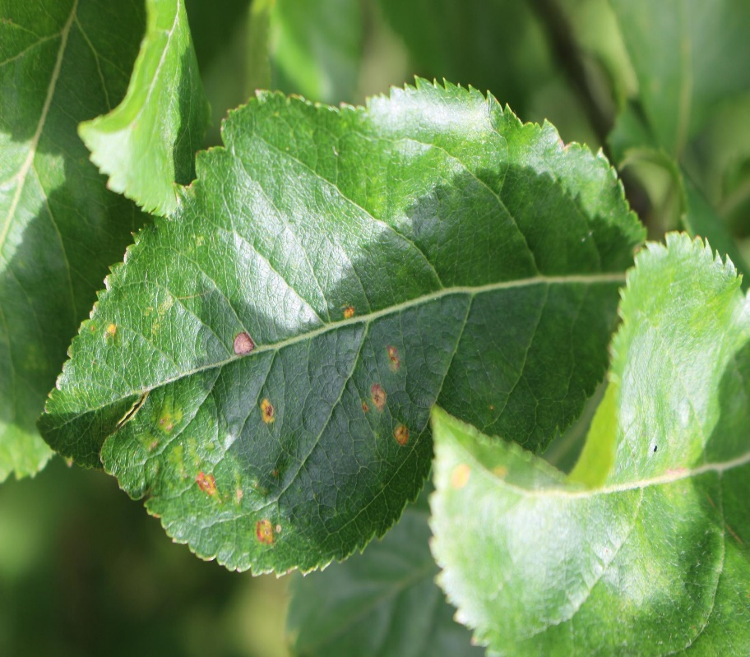
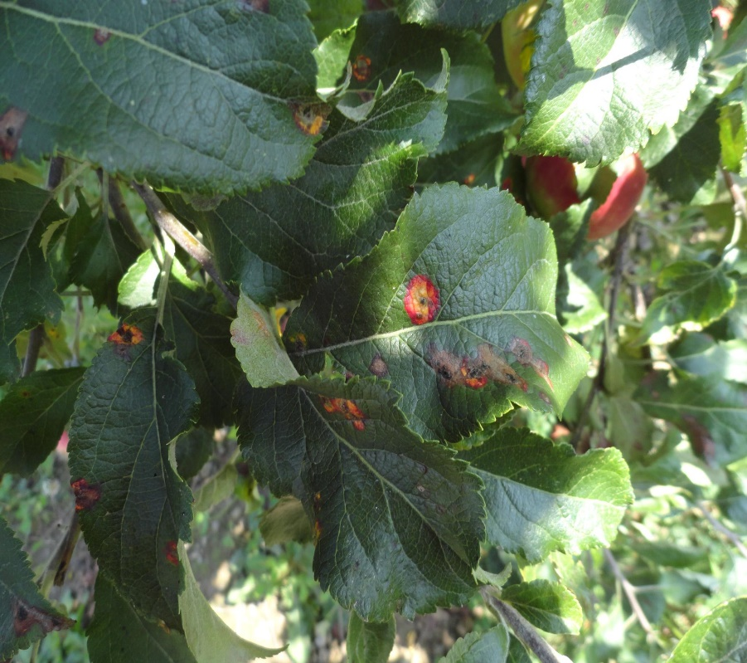
3.Tập dữ liệu
Lấy từ cuộc thi Cuộc thi Plant Pathology 2020 - FGVC7
Gồm 3642 hình ảnh lá cây táo được chụp với nhiều góc độ, độ sáng khác khác nhau
Kích thước ảnh phần lớn là (1365, 2048, 3), còn lại là (2048, 1365, 3)
Hình 2: Hình ảnh từ tập dữ liệu với nhiều góc độ, độ sáng khác nhau
11

Slide 12
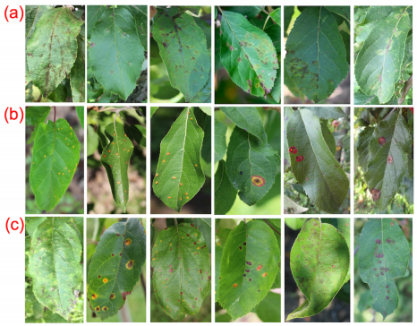
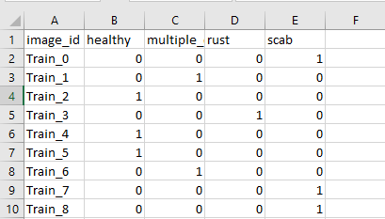
3.Tập dữ liệu
Tập train: 1821 ảnh và 1 file .csv chứa nhãn của từng ảnh
Hình 4. Một phần từ file .csv
Healthy: 516 ảnh
Rust: 622 ảnh
Scab: 592 ảnh
Multiple diseases: 91
Hình 3: Hình ảnh mẫu từ tập dữ liệu cho thấy các loại bệnh
Bệnh rỉ sắt (rush)
Bệnh nấm (scab)
Nhiều bệnh trên một lá (multiple_diseases)
Tập dữ liệu không cân bằng
12

Slide 13
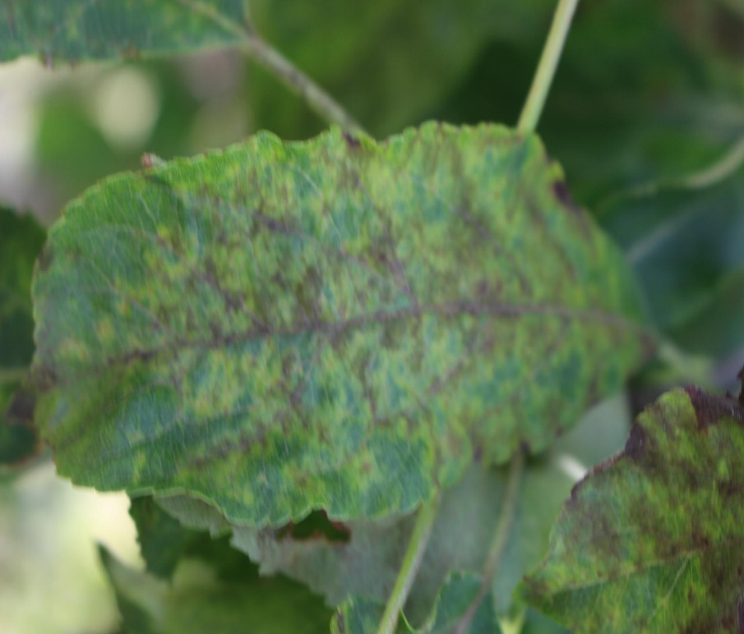
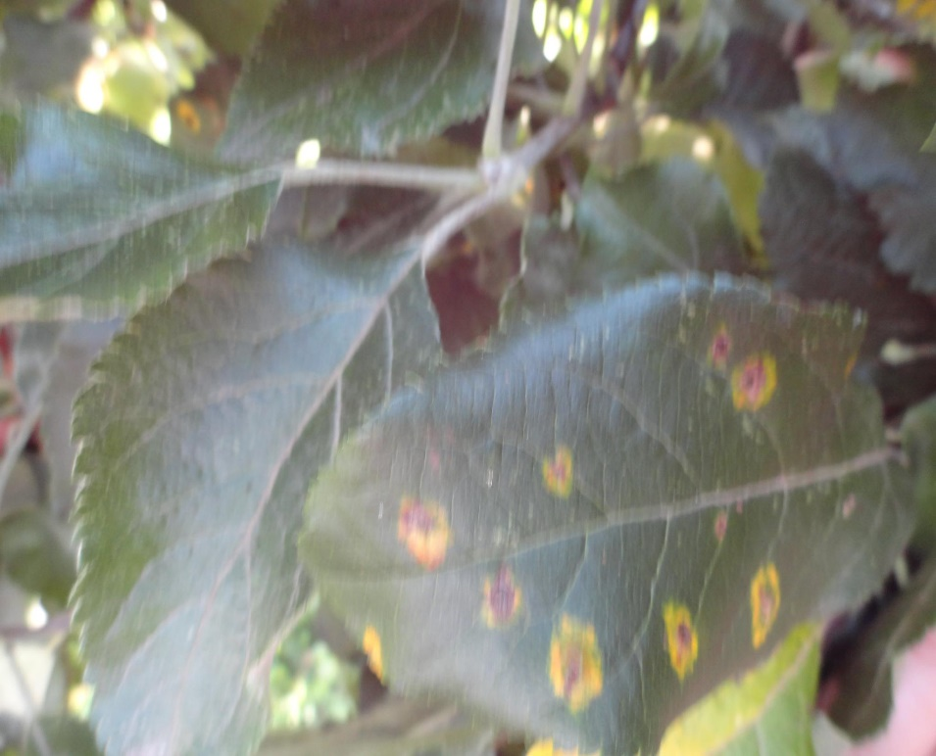
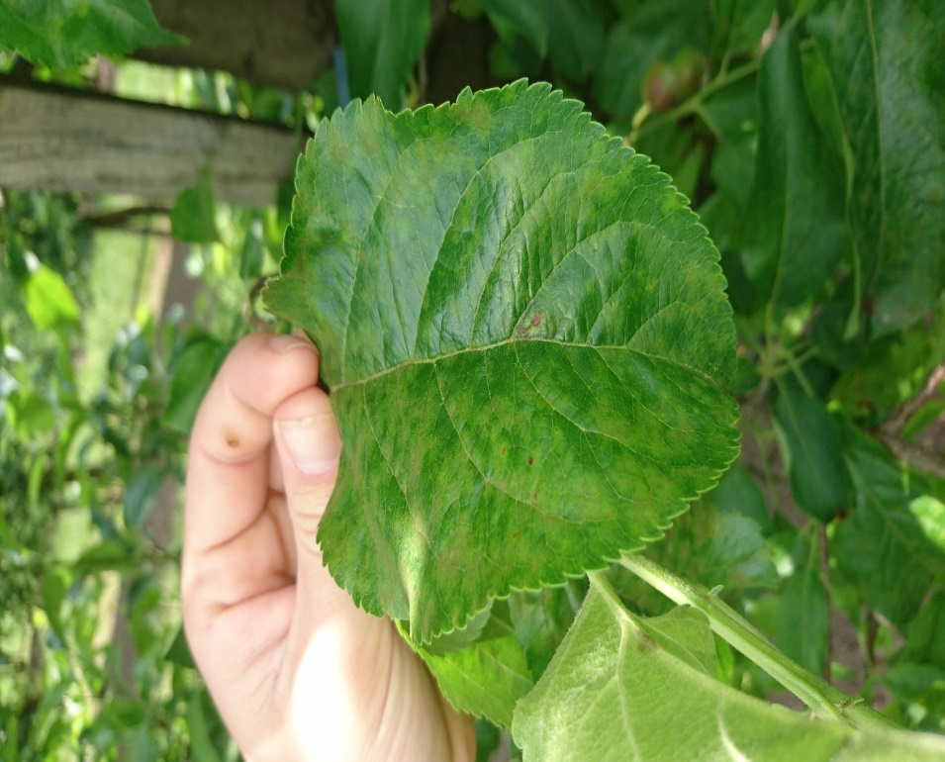
3.Tập dữ liệu
Tập test: 1821 ảnh không có nhãn
Hình 4: Một số hình ảnh mẫu từ tập test
13

Slide 14
4. Phương pháp giải quyết
14

Slide 15
4. Phương pháp giải quyết
4.1 Cơ sở lý thuyết
Transfer learning
Transfer learning là việc sử dụng lại mô hình đã được đào tạo trước để giải quyết một vấn đề mới
VD: Đào tạo trước mô hình trên một tập dữ liệu khổng lồ như ImageNet và sau đó trích xuất các đặc trưng từ nó để sử dụng cho một mục đích khác
Lợi ích :
Tiết kiệm thời gian
Cải thiện hiệu suất học tập và giảm công sức thu thập dữ liệu
=> VGG16, VGG19
15

Slide 16
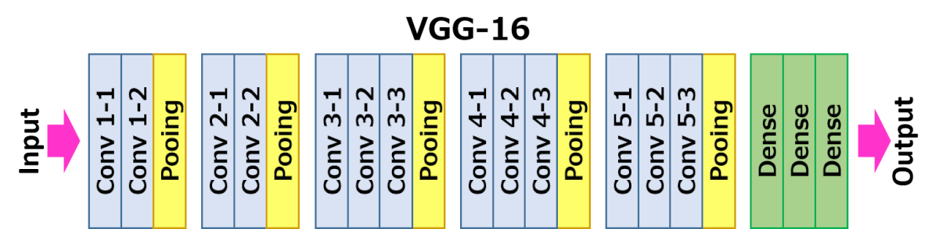
4. Phương pháp giải quyết
4.2 Mạng VGG16
Hình 5: Kiến trúc mạng VGG16
VGG16 là một mô hình mạng nơ-ron tích chập được đề xuất bởi Karen Simonyan và Andrew Zisserman từ Đại học Oxford trong bài báo “Very Deep Convolutional Networks for Large-Scale Image Recognition”, và ILSVRC-2014
Mô hình này đạt độ chính xác top 5 là 92,7% trong ImageNet (14 triệu hình ảnh, 1000 lớp)
VGG16 đã được train trong nhiều tuần và đang sử dụng GPU NVIDIA Titan Black
VGG16 được sử dụng nhiều trong trong cái bài toán phân lớp
16

Slide 17
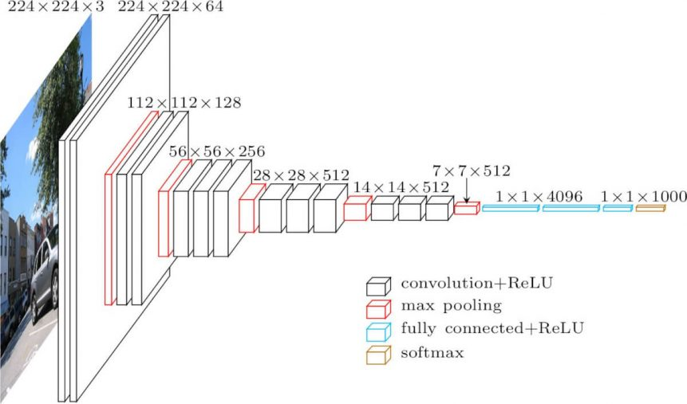
4. Phương pháp giải quyết
Input: một bức ảnh RGB kích thước 224x224
Outptut: một véc tơ 1000 giá trị biểu diễn xác suất phân lớp
17
Hình 6: Kiến trúc của mạng VGG16

Slide 18
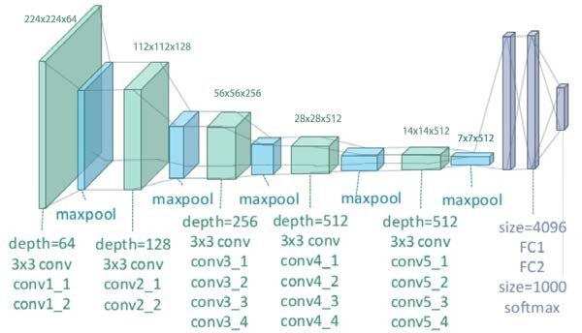
4. Phương pháp giải quyết
4.3 Mạng VGG19
Hình 7: Kiến trúc của mạng VGG19
VGG19 là một biến thể của mô hình VGG, ngắn gọn là bao gồm 19 lớp cũng được train trên tập dữ liệu ImageNet cùng năm với VGG16
VGG19 có cấu trúc tương tự như VGG16
18

Slide 19
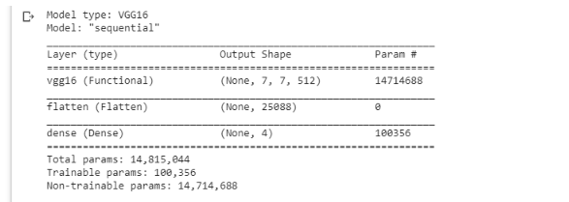
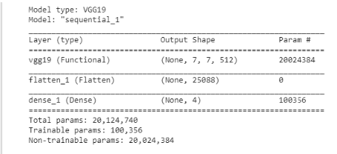
4. Phương pháp giải quyết
4.4 Xây dựng mô hình mạng dựa trên VGG16, VGG19
Hình 8: Chi tiết mạng VGG16
Hình 9: Chi tiết mạng VGG19
19
Notes:
VGG16 là một mô hình mạng nơ-ron tích chập được đề xuất bởi K. Simonyan và A. Zisserman từ Đại học Oxford trong bài báo “Very Deep Convolutional Networks for Large-Scale Image Recognition”.
Mô hình này đạt độ chính xác top 5 là 92,7% trong ImageNet (14 triệu hình ảnh, 1000 lớp ) .
Đây là một trong những mô hình nổi tiếng được submit cho ILSVRC-2014. Nó cải tiến hơn AlexNet bằng cách thay thế các kernel có kích thước lớn (11 và 5 trong lớp tích chập đầu tiên và thứ hai, tương ứng) bằng nhiều kernel kích thước 3 × 3 lần lượt.
VGG16 đã được train trong nhiều tuần và đang sử dụng GPU NVIDIA Titan Black.

Slide 20
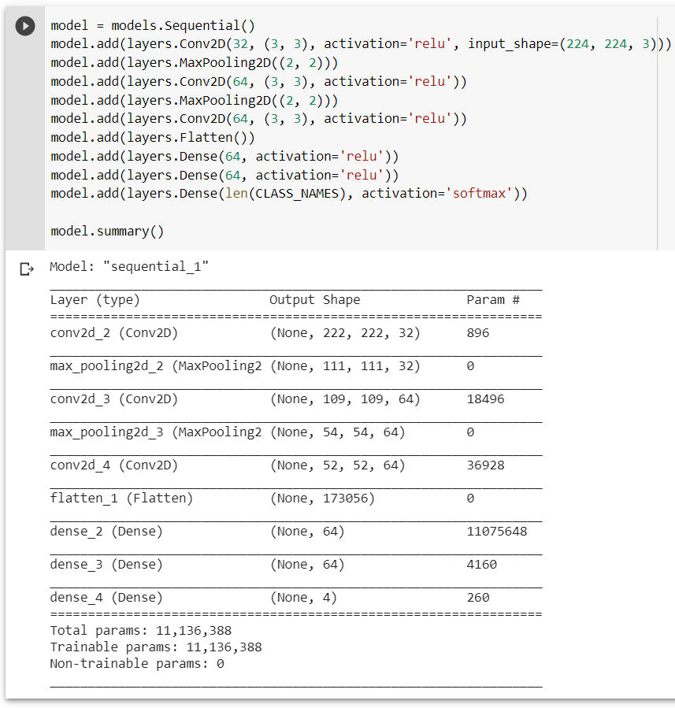
4. Phương pháp giải quyết
4.5 Mô hình mạng CNN tham khảo
Chương 5 - "Deep learning for computer vision", trong sách "Deep Learning with Python" phiên bản đầu tiên, của tác giả François Chollet - tác giả của thư viện Keras
20
Hình 10: Chi tiết mạng CNN tham khảo

Slide 21
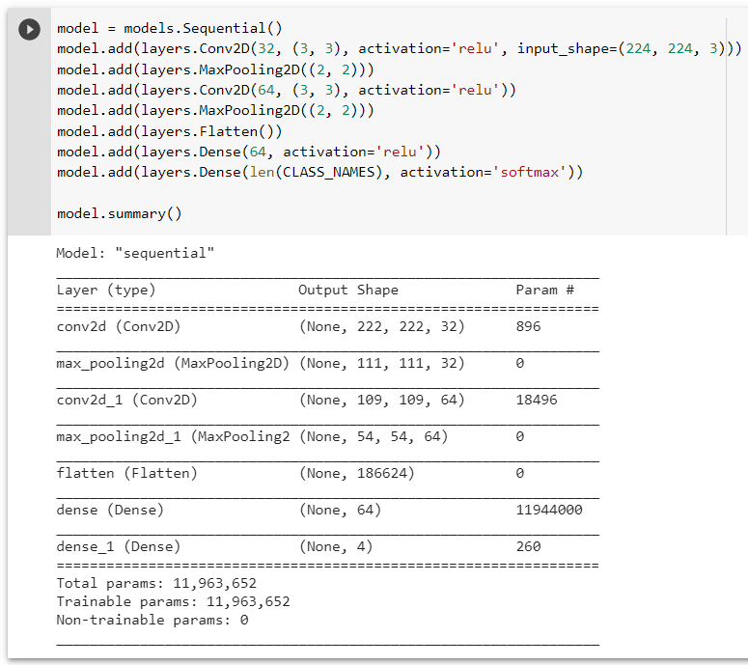
4. Phương pháp giải quyết
Hình 11: Mô hình mạng tham khảo ban đầu
Hình 12: Mô hình mạng tham khảo đã thay đổi
21

Slide 22
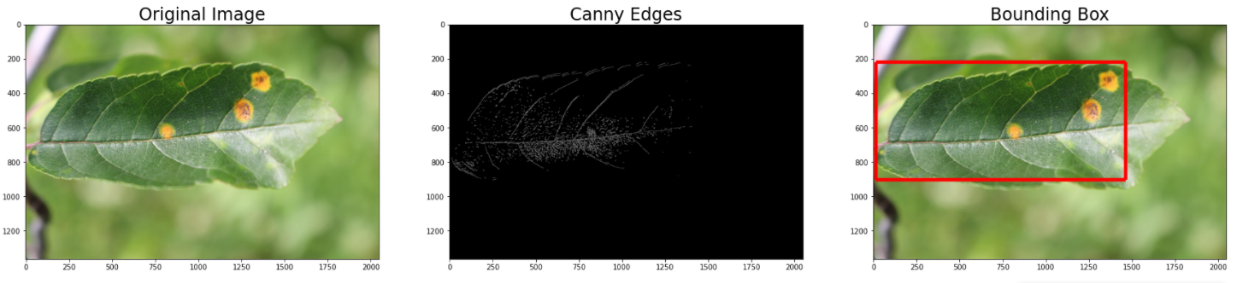
4. Phương pháp giải quyết
4.6 Tiền xử lý
a) Edge dectection: Canny
Hình 13: Cắt hình ảnh chiếc lá bằng cách áp dụng Canny
22
Notes:
VGG16 là một mô hình mạng nơ-ron tích chập được đề xuất bởi K. Simonyan và A. Zisserman từ Đại học Oxford trong bài báo “Very Deep Convolutional Networks for Large-Scale Image Recognition”.
Mô hình này đạt độ chính xác top 5 là 92,7% trong ImageNet (14 triệu hình ảnh, 1000 lớp ) .
Đây là một trong những mô hình nổi tiếng được submit cho ILSVRC-2014. Nó cải tiến hơn AlexNet bằng cách thay thế các kernel có kích thước lớn (11 và 5 trong lớp tích chập đầu tiên và thứ hai, tương ứng) bằng nhiều kernel kích thước 3 × 3 lần lượt.
VGG16 đã được train trong nhiều tuần và đang sử dụng GPU NVIDIA Titan Black.

Slide 23
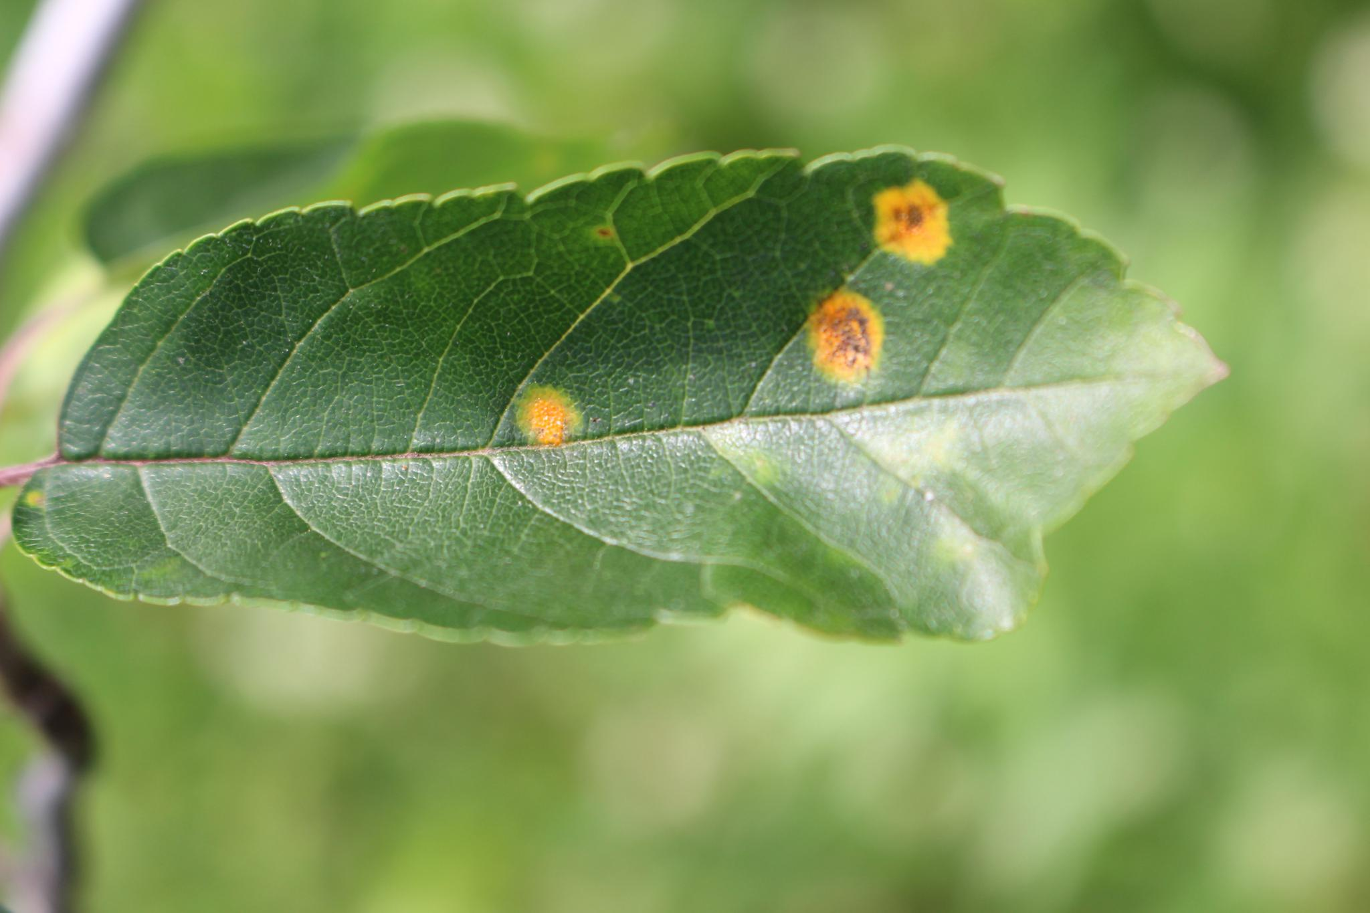
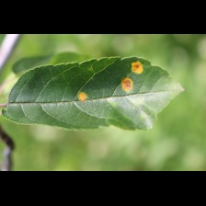
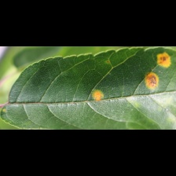
4. Phương pháp giải quyết
4.6 Tiền xử lý
b) Resize + Padding
Hình 15: Ảnh 224x224 (Resize → Pading)
Hình 16: Ảnh 224x224
(Canny → Resize → Pading)
Hình 14: Ảnh gốc 1365x2048
23
Notes:
VGG16 là một mô hình mạng nơ-ron tích chập được đề xuất bởi K. Simonyan và A. Zisserman từ Đại học Oxford trong bài báo “Very Deep Convolutional Networks for Large-Scale Image Recognition”.
Mô hình này đạt độ chính xác top 5 là 92,7% trong ImageNet (14 triệu hình ảnh, 1000 lớp ) .
Đây là một trong những mô hình nổi tiếng được submit cho ILSVRC-2014. Nó cải tiến hơn AlexNet bằng cách thay thế các kernel có kích thước lớn (11 và 5 trong lớp tích chập đầu tiên và thứ hai, tương ứng) bằng nhiều kernel kích thước 3 × 3 lần lượt.
VGG16 đã được train trong nhiều tuần và đang sử dụng GPU NVIDIA Titan Black.

Slide 24
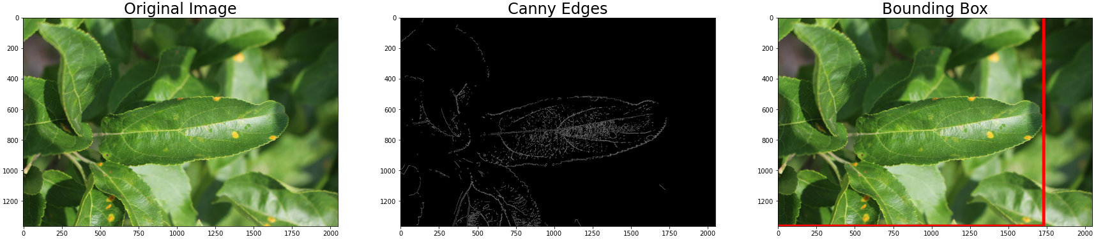
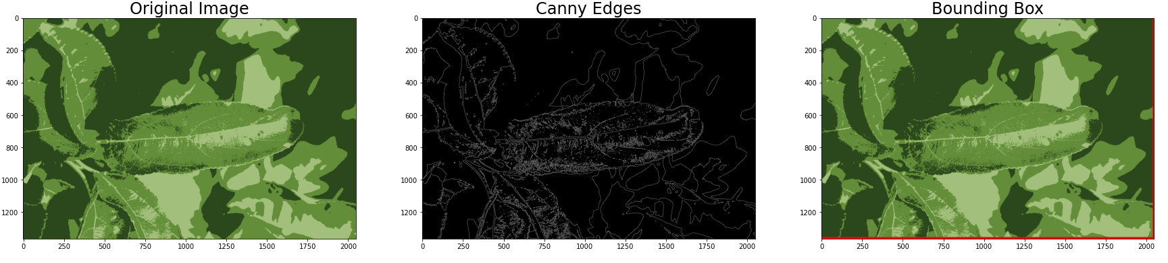
4. Phương pháp giải quyết
4.6 Tiền xử lý
Không áp dụng
c) Áp dụng Segmentation: K-Means
Bấm để thêm nội dung
24
Hình 17: Áp K-means để segment ảnh, k = 3, sau đó áp dụng Canny để cắt ảnh

Slide 25
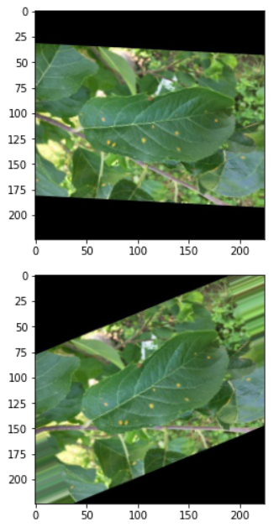
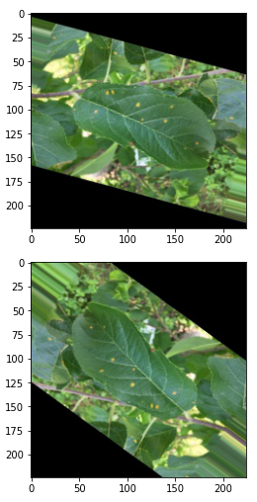
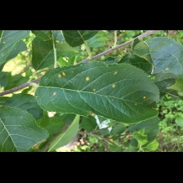
4. Phương pháp giải quyết
4.7 Data augmented
Hình 18: Ảnh gốc 224x224
25
Hình 19: Ảnh đã được áp dụng các phép biến đổi
Notes:
VGG16 là một mô hình mạng nơ-ron tích chập được đề xuất bởi K. Simonyan và A. Zisserman từ Đại học Oxford trong bài báo “Very Deep Convolutional Networks for Large-Scale Image Recognition”.
Mô hình này đạt độ chính xác top 5 là 92,7% trong ImageNet (14 triệu hình ảnh, 1000 lớp ) .
Đây là một trong những mô hình nổi tiếng được submit cho ILSVRC-2014. Nó cải tiến hơn AlexNet bằng cách thay thế các kernel có kích thước lớn (11 và 5 trong lớp tích chập đầu tiên và thứ hai, tương ứng) bằng nhiều kernel kích thước 3 × 3 lần lượt.
VGG16 đã được train trong nhiều tuần và đang sử dụng GPU NVIDIA Titan Black.

Slide 26
5.Cài đặt thử nghiệm
26

Slide 27
5. Cài đặt thử nghiệm
5.1 Cài đặt chương trình
Ngôn ngữ: Python 3
Môi trường cài đặt: Google Colab
Phần cứng: GPU miễn phí của Google Colab
27

Slide 28
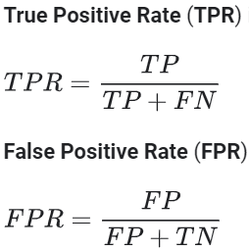
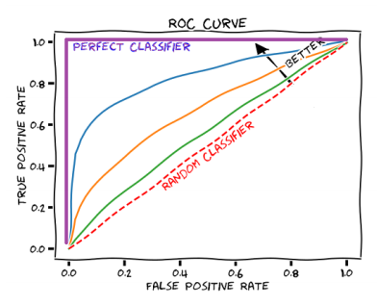
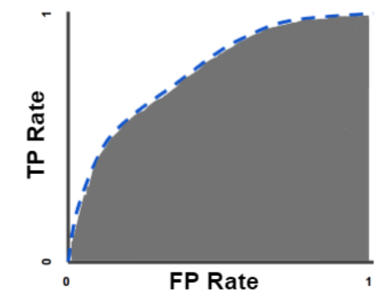
5. Cài đặt thử nghiệm
5.2 Phương thức đánh giá
ROC (receiver operating characteristic curve): là một đồ thị biểu diễn sự hiệu quả (performance) của mô hình phân lớp theo giá trị ngưỡng phân lớp
AUC (Area under the ROC Curve ): đo diện tích của phần bên dưới đường cong ROC
Hình 20: Biểu đồ ROC
Hình 21: Phần diện tích AUC
28

Slide 29
5. Cài đặt thử nghiệm
5.3 Kết quả thực nghiệm
Conv base VGG16 + 1 FC:
Train: 0.7394
Test:
Private: 0.48835
Public: 0.51689
Mô hình mạng tham khảo ban đầu:
Train: 0.6968
Test:
Private: 0.49568
Public: 0.53622
Conv base VGG19 + 1 FC:
Train: 0.7397
Test:
Private: 0.46924
Public: 0.5015
Mô hình mạng tham khảo đã thay đổi:
Train: 0.6892
Test:
Private: 0.48455
Public: 0.53161
29

Slide 30
6. Demo
30

Slide 31
7. Kết luận
31

Slide 32
7. Kết luận
Cả 3 model đã thử nghiệm chưa thể sử dụng trong thực tế
Cần sử dụng thêm nhiều phương pháp xử lý ảnh và tinh chỉnh các hyper parameter của model
Dataset khá ít và không cân bằng giữa các lớp khiến việc huấn luyện model gặp nhiều khó khăn
32

Slide 33
8. Tài liệu tham khảo
https://www.geeksforgeeks.org/vgg-16-cnn-model/
https://neurohive.io/en/popular-networks/vgg16/
https://arxiv.org/ftp/arxiv/papers/2004/2004.11958.pdf
https://www.quora.com/What-is-the-difference-between-VGG16-and-VGG19-neural-network
https://developers.google.com/machine-learning/crash-course/classification/check-your-understanding-roc-and-auc
https://stackoverflow.com/questions/44720580/resize-image-canvas-to-maintain-square-aspect-ratio-in-python-opencv
https://docs.opencv.org/3.4/da/d22/tutorial_py_canny.html
https://gist.github.com/pknowledge/05d68179cdb364e4fa4db608517f8d17
https://stackoverflow.com/questions/9374747/optimal-approach-for-detecting-leaf-like-shapes-in-opencv
https://www.analyticsvidhya.com/blog/2020/06/auc-roc-curve-machine-learning/
https://www.youtube.com/watch?v=A_ZKMsZ3f3o
https://keras.io/api/metrics/classification_metrics/#auc-class
33

Slide 34
Thank you
34

